Slide 1

NEZNANI ČLEN
IŠČEM ZMANJŠEVANEC

Slide 2
RAČUN ODŠTEVANJA
83 - 25 = 58
ZMANJŠEVANEC
ODŠTEVANEC
RAZLIKA

Slide 3
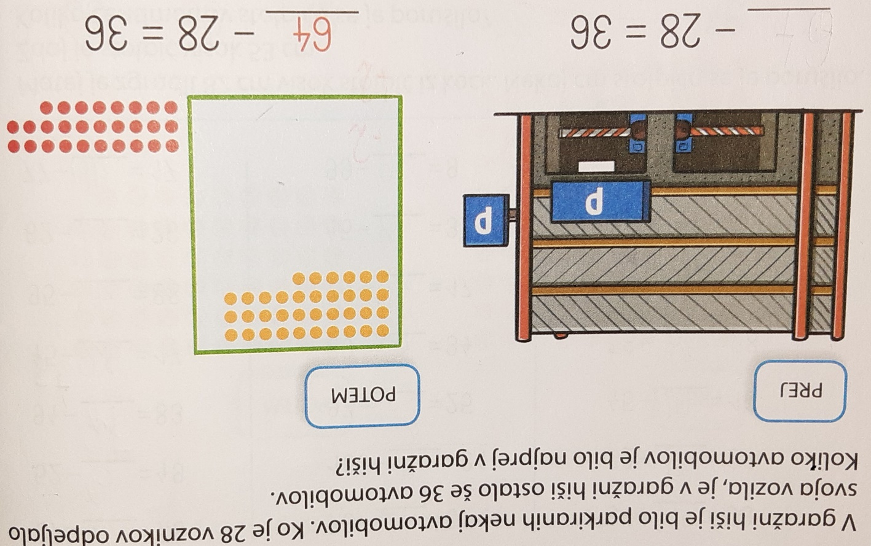

Iskanje zmanjševanca
64
___ - 28 = 36
36 + 28 =

Slide 4
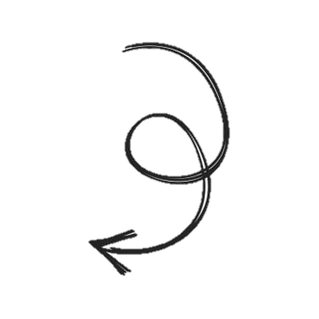

___ - 17 = 82
99
NEZNANI ČLEN
ZMANJŠEVANEC
Pomagamo si lahko z računom seštevanja.
82 + 17 =

Slide 5
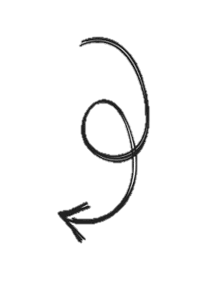
Jure je imel v košari nekaj kostanjev. Ker se je spotaknil, se je košara prevrnila in izgubil je 25 kostanjev. V košari mu je ostalo še 15 kostanjev. Koliko kostanjev je imel Jure najprej v košari?
R: __ - 25 = 15
15 + 25 =
40
NEZNANI ČLEN
ZMANJŠEVANEC
O: Jure je imel najprej v košari 40 kostanjev.

Slide 6

Utrdimo, kaj smo se naučili.
Odpri DZ, str. 62.

